Slide 1
Мероприятия, посвященные 100-летию со дня рождения К.М.Симонова
МБОУ СШ№18
г. Волгодонска

Slide 2
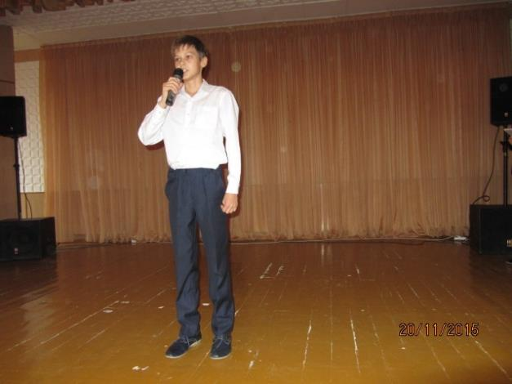
Конкурс чтецов, посвящённый 100-летию со дня рождения К.М.Симонова: победители конкурса
Иванов Гриша (7А класс) подготовил стихотворение Симонова К.М. «Жди меня»

Slide 3
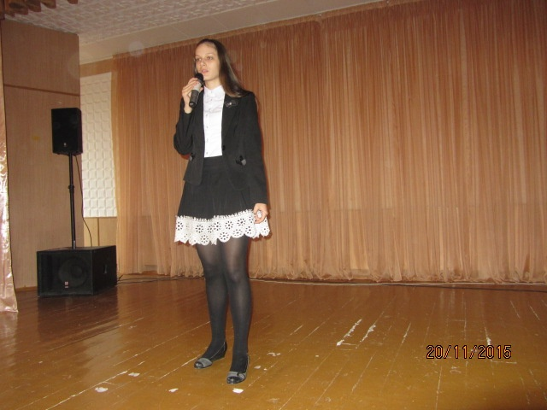
Мемей Алиса (8Б класс) прочла стихотворение Симонова К.М.
«Ты помнишь, Алёша, дороги Смоленщины…»

Slide 4
Бабичева Юля (7Б класс) выучила стихотворение Симонова К.М.
«Смерть друга»

Slide 5
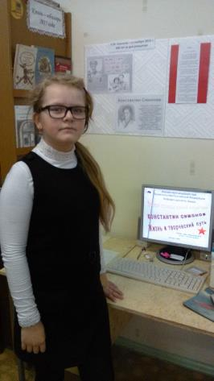
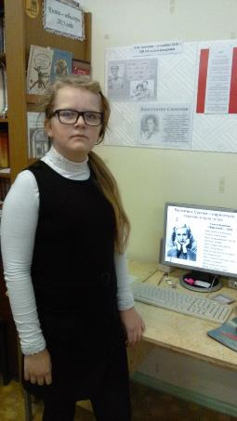
Конкурс электронных презентаций, посвящённый 100-летию со дня рождения К.М.Симонова
Рубликова Аделина
5А класс
подготовила презентацию «Поэзия Симонова К.М.»

Slide 6
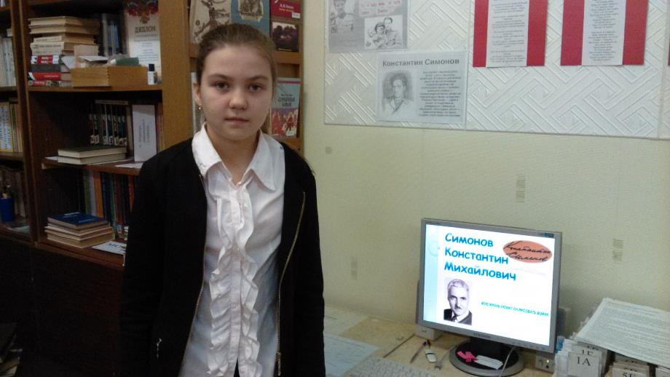
Грибенькова Ирина ученица 5А класса
подготовила презентацию «Симонов К.М. – поэт, писатель, драматург»

Slide 7
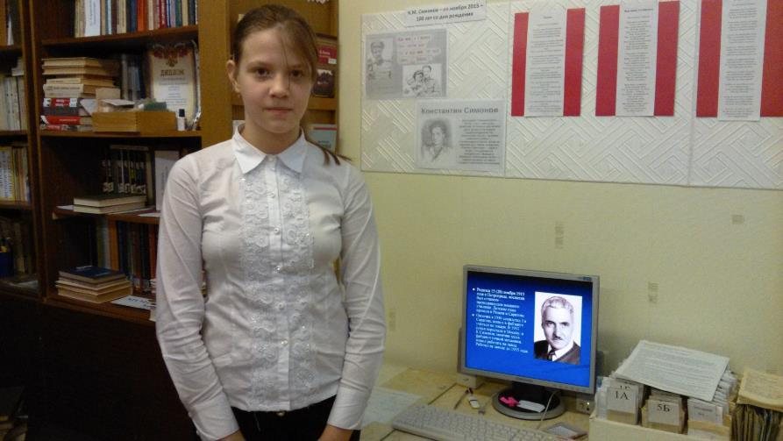
Рабоволенко Анна ученица 5 А класса
подготовила презентацию «Военная лирика Симонова К.М.»

Slide 8
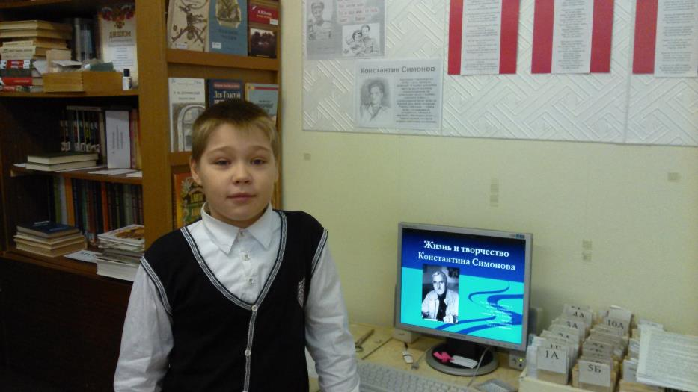
Бендерсков Лаврентий 4Г класс
подготовил презентацию «Жизнь и творчество Константина Симонова»

Slide 9
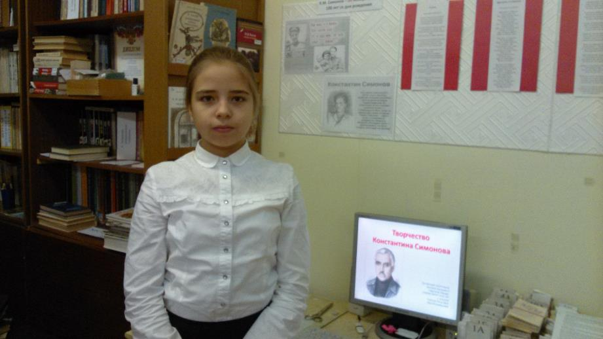
Тузова Злата 4Г класс подготовила презентацию «Творчество Симонова К.М.»

Slide 10
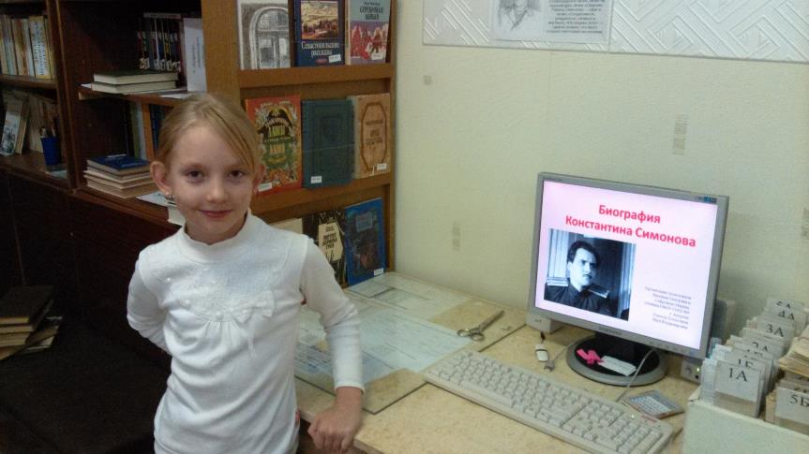
Ярова Алиса 4Г класс подготовила презентацию «Биография Симонова К.М.»

Slide 11
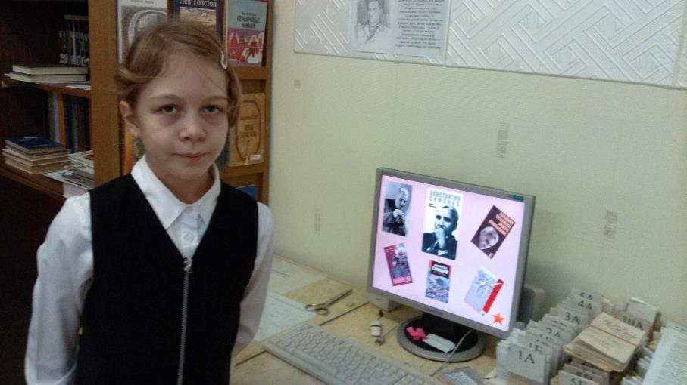
Письменова Юлия 4Г класс подготовила презентацию «Проза Симонова К.М.»

Slide 12
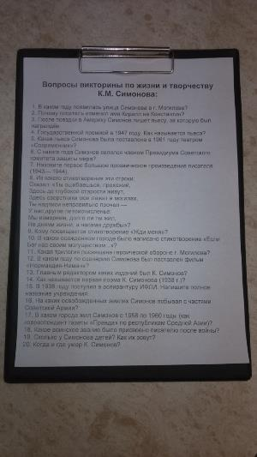
Викторины, посвящённые 100-летию со дня рождения К.М.Симонова
После ознакомления с биографией и творчеством Симонова К.М. ребята из 7А, 7Б, 7В, 8А, 8Б, 8В классов поучаствовали в тематических викторинах.

Slide 13
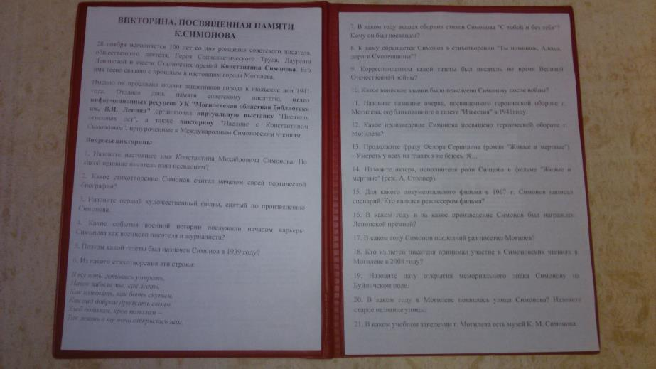

Slide 14
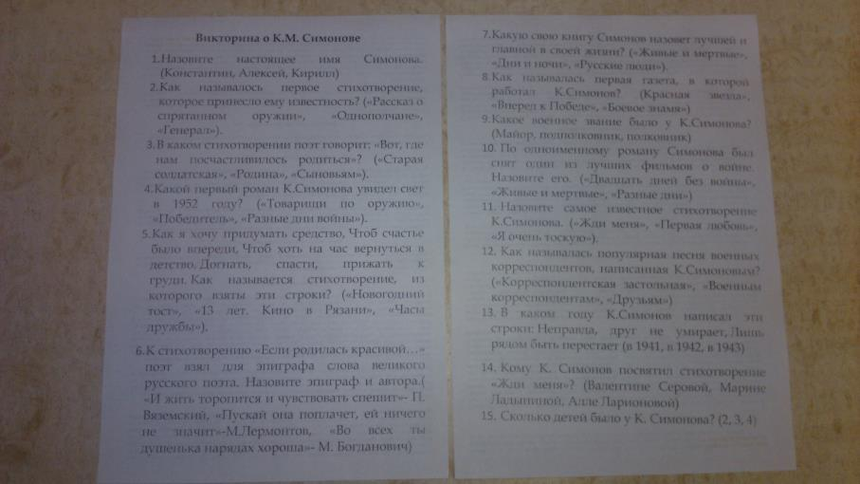

Slide 15
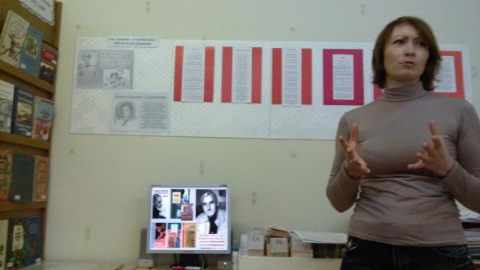
Библиотечный урок, посвящённый 100-летию со дня рождения К.М.Симонова
19.11.2015 г. На библиотечный урок приглашены ученики 4 г, 6а,
6б классов

Slide 16
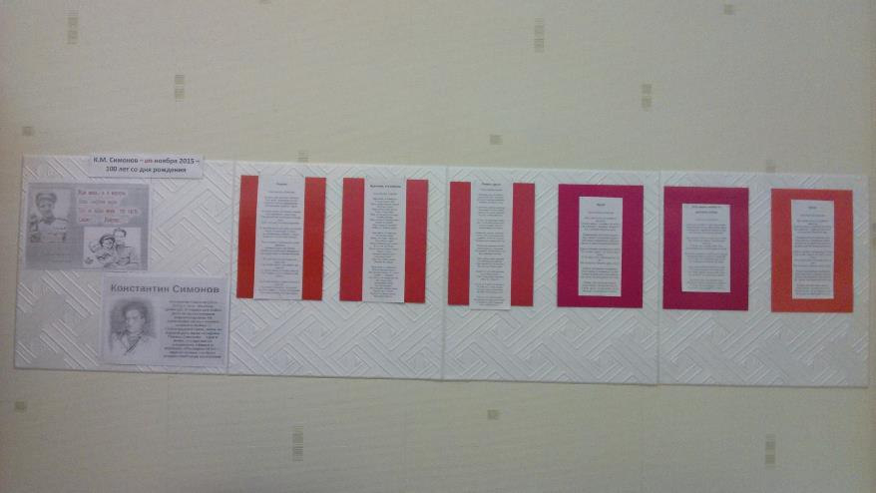
Выставка материалов по биографии К.М. Симонова и выставка его книг

Slide 17
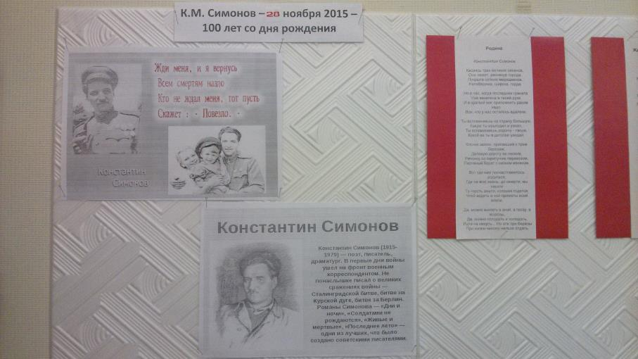
Выставка расположена в помещении библиотеки
МБОУ СШ№18 с 9.11.15 по 30.11.15г.

Slide 18
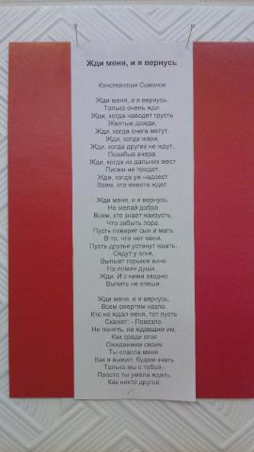
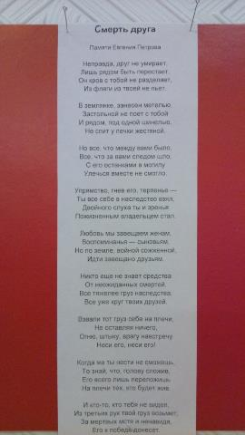
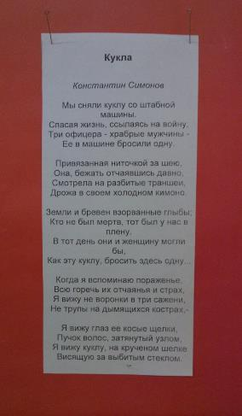

Slide 19
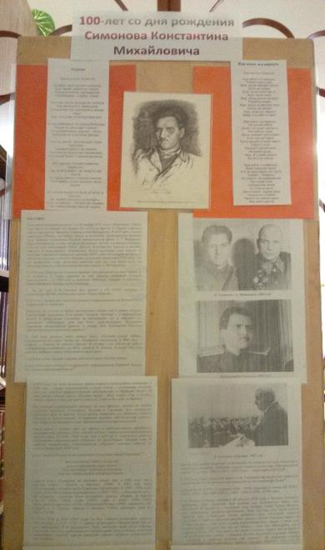
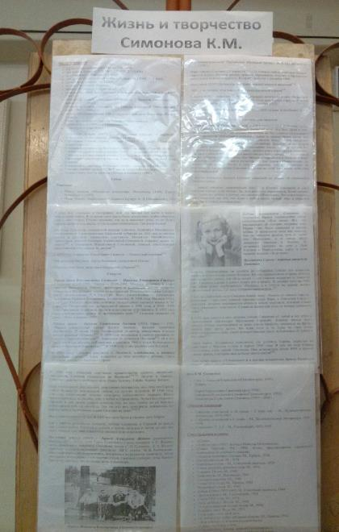

Slide 20
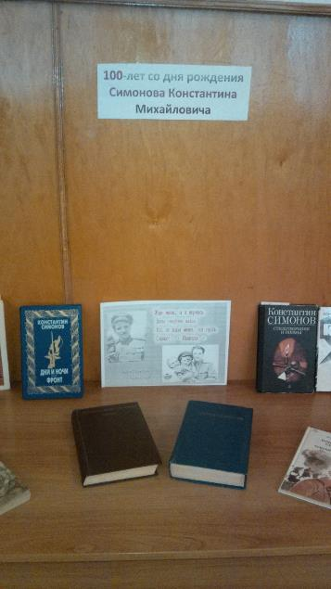
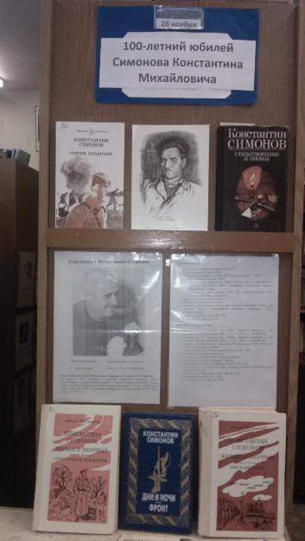

Slide 21
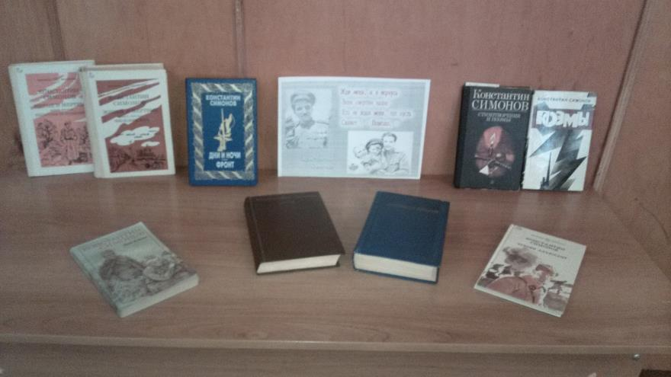

Slide 22
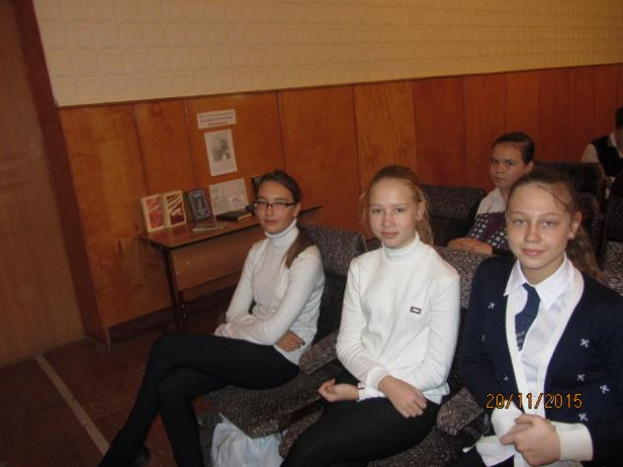
Просмотр документального фильма «Константин Симонов: исторические хроники 41 год»

Slide 23
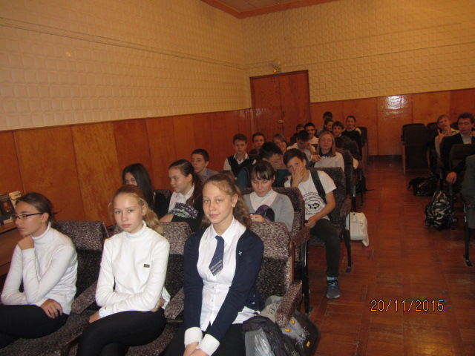

Slide 24
Литературная композиция, посвящённая 100-летию со дня рождения К.М.Симонова

Slide 25
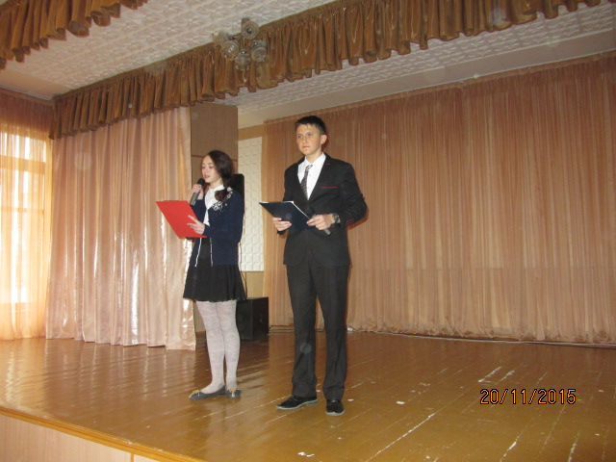
Мероприятие замечательно провели ведущие - ученики 8А класса:
Барышева Мария и Кучер Ярослав

Slide 26
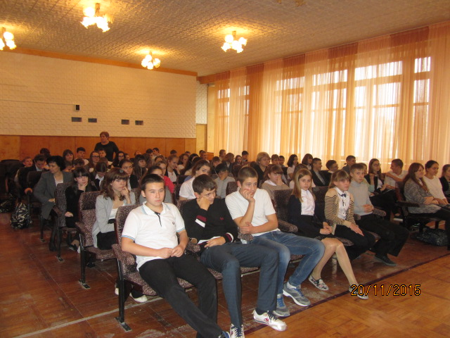
На мероприятие были приглашены ученики 7А, 7Б, 8А и 8Б классов с учителями

Slide 31
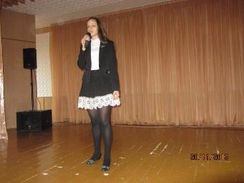
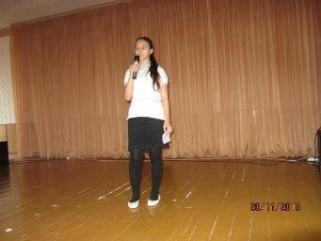
В рамках литературной композиции, посвященной 100-летнему юбилею Симонова К.М. со сцены ещё раз прозвучали стихи поэта, прочитанные победителями внутришкольного конкурса чтецов

